Slide 1
再论机器学习
样本数据
建模
计算机实现
局部实例
全局共性
程序设计
“以偏概全”
“过拟合”
偏差与方差分析
统计学习理论

Slide 2
再论机器学习
整洁的数据
有效的特征
恰当的模型
优秀的算法
模型及其复杂度与任务及其复杂度的匹配
样本数据规模与模型复杂度的匹配
目标函数与任务目标及性能要求的匹配

Slide 3
机器学习的基本研究内容
机器学习 = 建模 + 应用 + 计算机
数据分析与预处理
特征学习
决策模型的构建或选择
参数学习算法的设计：目标函数的优化
学习性能评价
决策模型的应用
集成学习

Slide 4

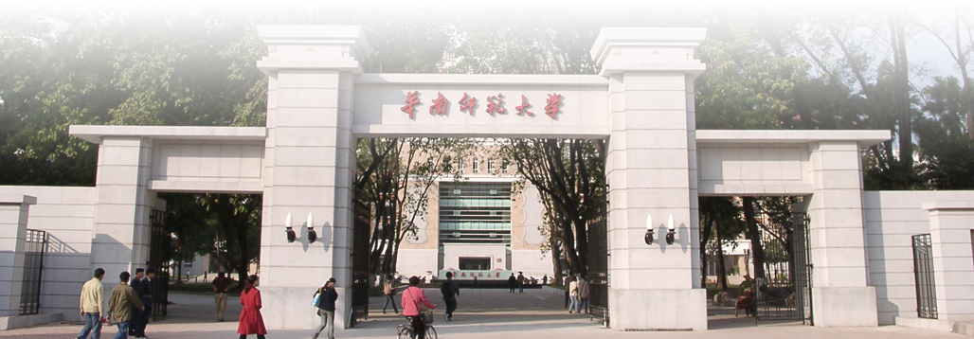
第7讲 集成学习

Slide 5
第7讲 集成学习
集成学习概述
Bagging
Boosting
Stacking

Slide 6
集成学习概述

Slide 7
集成学习概述
PAC学习模型
机器学习中，训练样本再大也不能代表某类事物本身，从训练样本中学习得到“规则”不能对某类事物完全适用，总有失效的情况出现（Occam剃刀原则），所以机器学习的目标是概率逼近正确学习!
1984年 Valiant提出PAC（Probably Approximately Correct）学习模型文中提出强学习和弱学习两个概念。

Slide 8
集成学习概述
强学习：令S为包含N个数据点(x₁,y₁)，┄，(x_{N},y_{N})的样本集，其中x_{n}是按照某种固定但未知的分布D(x)随机独立抽取的。y_{n}=f(x_{n})，f属于某个已知的布尔函数集F。如果对于任意的D，任意的f∈F，任意的0≤ε，δ≤1/2，学习算法生成一个满足P_{r}[h(x)≠f(x)]≤ε的估计h的概率大于1-δ，并且学习算法的运行时间与1/ε，1/δ成多项式关系。则称这种学习算法为强学习算法。
弱学习：其定义与强学习算法类似，只是弱学习算法中只需存在某对ε，δ满足上述条件即可。
Kearns和Valiant提出了弱学习算法与强学习算法间的等价问题，即是否能把弱学习算法转化为强学习算法？如果两者等价，那么只要找到一个比随机猜测略好的弱学习算法，就可以直接将其提升为强学习算法，而不必直接去找很难获得的强学习算法。
Kearns和Valiant证明，只要有足够的数据，弱学习算法就能通过集成的方式声称任意高精度的估计。

Slide 9
集成学习概述
Valiant的贡献
Valiant指出弱学习转换为强学习的可行性！
实际运用中，人们根据生产经验可以较为容易的找到弱学习方法，但是很多情况下要找到强学习方法是不容易的。有时候人们倾向于通过先找到弱学习然后把它转换为强学习的方式获取强学习方法，而Valiant证明了这种方式的可行性。
三个臭皮匠，顶个诸葛亮！

Slide 10
集成学习概述
什么是集成学习？
集成学习是机器学习中的一种新型技术，它主要训练多种学习器来解决同一问题。与传统的机器学习总是尝试从训练集中学习一个假设不同，集成学习是尝试构建一个一个假设集，并且将这个集合结合起来使用。组成集成学习的单个学习器经常被称为基础学习器。
最早的集成学习的研究是 Dasarathy 和 Sheela 在 1979 年开始的，这项研究主要讨论了采用两个或更多的分类器对特征空间进行划分。在 1990 年Hansen和Salamon 展示了人工神经网络的泛化性能能够被显著提高，而采用的方法是就是集成配置相似的人工神经网络。

Slide 11
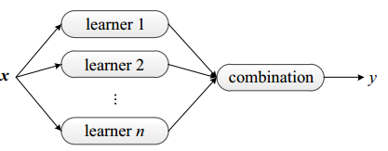
集成学习概述
什么是集成学习？
集成学习就是将多个 “单个学习器（Individual Learner）”用某种策略结合起来，组成一个“学习委员会（committee）”，在保证学习准确率的同时，使得整体的泛化性能得到大大提高。
如果所有的单个学习器都是同类的，例如都是决策树，或者都是神经网络，那么这个集成就叫做同质（Homogeneous）；反之，如果既有决策树又有神经网络，那么集成就叫做异质（heterogeneous）的。

Slide 12
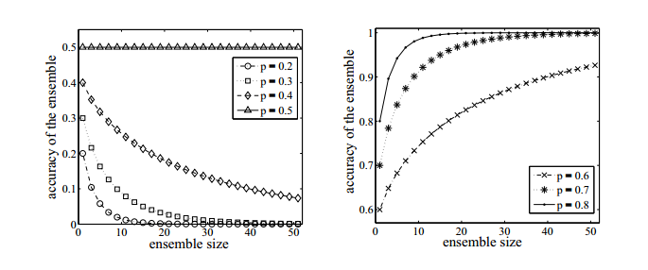
集成学习概述
总体来说，集成的泛化能力是远大于单个学习器的泛化能力的。但是同时考虑到“木桶理论”的存在。所以集成学习有两个关键要求：准确性和多样性。
准确性：每个弱学习器性能不能太差，要有一定的准确度（即不能有一个太短的短板）。通常要求弱学习器的性能略高于随机猜测即可。例如，对于二分类问题，只要弱学习器的精度大于0.5即可。
多样性：每个弱学习器之间的输出要具有差异性（各有所长的意思，不能所有的学习器的优点都是一样的），即每个弱学习器学到的知识要有所不同。

Slide 13
集成学习概述
集成学习的特性
使用弱学习器；提升学习速度，降低对样本数据要求，降低方差（提升泛化性能）
多个弱学习器的组合；保证学习精度，降低偏差
构建集成学习模型的关键问题
如何选择弱学习器（类型、数量）
如何组织学习（样本的使用、特征的选择）
如何集成应用（弱学习器的组合应用）

Slide 14
集成学习概述
怎样提升多样性
数据样本扰动：即利用具有差异的数据集来训练不同的基学习器。我们之前讲过的Bagging就是通过自主采样来加入数据样本扰动。但是需要注意的是，这种做法只能对于不稳定的基学习器起作用，即样本的改变会使得学习器的性能产生较大的变化，如神经网络和决策树等。
输入属性扰动：即随机选取原属性空间的一个子空间来训练不同的基学习器。我们之前讲过的Random Forest就是通过输入属性扰动来获得比 Bagging 更加好的泛化性能的。但是，如果训练集中的属性维度少，用这种方法会使得单个基学习器的性能大大下降，最终集成学习器的泛化性能不一定有提升。
输出表示扰动：对训练样本的类标记稍作变动；也可以对输出表示进行转化。
算法参数扰动：随机设置不同的参数。如：神经网络中，随机初始化权重与随机设置隐含层节点数。

Slide 15
集成学习概述
怎样集成弱学习器
（1）对于分类
简单投票（Major vote）：就是每个分类器的权重大小一样，少数服从多数，类别得票数超过一半的作为分类结果。
加权投票（Weight Vote）：每个分类器权重不一。
概率投票（Soft vote）：有的分类器的输出是有概率信息的，因此可用概率投票。
（2）对于回归预测（数值预测）
简单平均（Simple Average），就是取各个分类器结果的平均值。
加权平均（Weight Average），加权平均:

Slide 16
集成学习概述
目前三种流行的集成学习方法
Bagging 算法
Boosting算法
Stacking算法。

Slide 17
Bagging算法

Slide 18
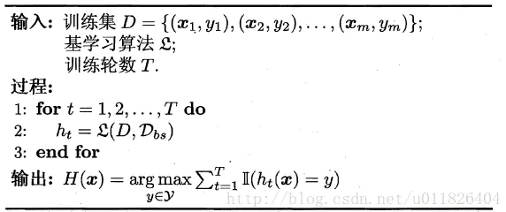
Bagging算法
Bagging
Bootstrap aggregating，自举汇聚算法，Bagging是一种并行的集成学习方法，基学习器的训练没有先后顺序，同时进行。Bagging 采用“有放回”采样，对于包含m 个样本的训练集，进行m次有放回的随机采样操作，从而得到m个样本的采样集，如前所述，训练集中有接近 36.8% 的样本没有被采样到。按照这样的方式重复进行，我们就可以得到 T 个包含m个样本的训练集，训练出来T个基学习器，然后对这些基学习器的输出进行结合。

Slide 19
Bagging算法
Bagging
可以看出Bagging主要通过样本的扰动来增加基学习器之间的多样性，因此Bagging的基学习器应为那些对训练集十分敏感的不稳定学习算法，例如：神经网络与决策树等。从偏差-方差分解来看，Bagging算法主要关注于降低方差，即通过多次重复训练提高稳定性。不同于AdaBoost的是，Bagging可以十分简单地移植到多分类、回归等问题。
总的说起来则是：AdaBoost关注于降低偏差，而Bagging关注于降低方差。
Bagging最常用的模型是RF（Random Forest）

Slide 20
Bagging算法
RF（Random Forest，随机森林）
RF是Bagging的一个变体。它的基学习器固定是决策树，所以多棵树就叫做森林。而“随机” 体现在属性选择的随机性上。
RF 在训练基学习器时候，也采用了自助取样法增加样本扰动；除此之外，RF还引入了一种属性扰动：对基决策树的每个结点，先从该结点的属性集合中随机选择一个包含K个属性的子集，然后在子集中选取一个最优的属性用于该结点的划分。而这里的参数K控制了随机性的程度，令k=d（d为数据集的特征维度），则就是传统的决策树；令k=1，就是随机选择一个属性用于结点划分。一般情况下，推荐的K值是 k=log₂d。
与Bagging相比，RF由于随机属性引入的多样性，使得其在多样性上有了进一步提升。相比于 Bagging，由于属性扰动的加入，其初始泛化性能较差（基决策树的准确度有一定的下降），但是随着集成数目的增多，其往往可以收敛到更低的泛化误差。同时 ，RF由于属性选择，训练效率更高。

Slide 21
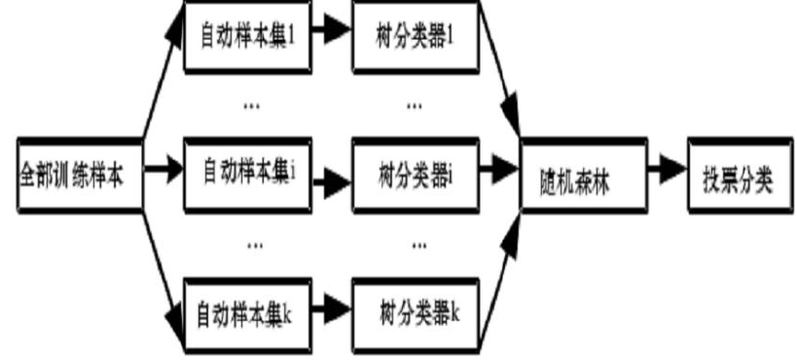
Bagging算法
RF（Random Forest，随机森林）
RF的构建流程：
假设训练集大小为N；特征维度为M
设定决策树特征子集维度为m（m<<M）
决策树数量为T
重复以下步骤T次，构造T棵决策树
随机性表现为训练集和特征选择的“随机”
随机且有放回地从训练集中的抽取N个训练样本（bootstrap sample方法），作为该树的训练集
决策树的构建，不使用剪枝，甚至不选择特征
随机地从M个特征中选取m个特征的子集，完全生长出一棵决策树
用投票法，依据T个决策树的决策结果给出最终的决策。

Slide 22
Bagging算法
RF的性能评价
袋外错误率oob error（out-of-bag error）。
在构建每棵树时，使用了bootstrap sample，所以对于每棵树而言（假设对于第k棵树），大约有1/3的训练实例没有参与第k棵树的生成，被称为第k棵树的oob样本。
1）对每个样本，计算它作为oob样本的树对它的分类情况（约1/3的树）；
2）然后以简单多数投票作为该样本的分类结果；
3）最后用误分个数占样本总数的比率作为随机森林的oob误分率。
oob误分率是随机森林泛化误差的一个无偏估计，它的结果近似于需要大量计算的k折交叉验证。

Slide 23
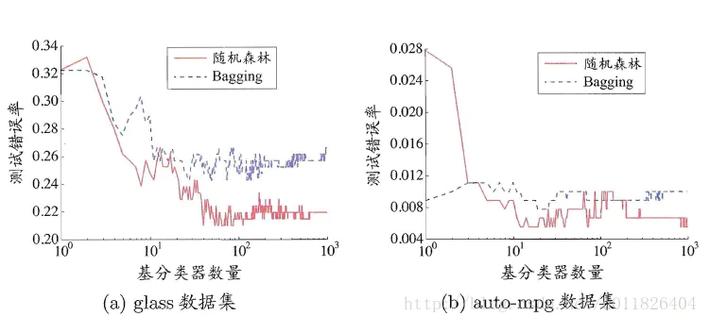
Bagging算法
RF的特性
1）基学习器：决策树；样本与特征：bootstrap，随机特征；组合策略：投票
2）RF中的参数：T（决策树的数量）和m（每棵树的特征数）是超参数
3）并行集成方法，训练速度快，适用面广，泛化能力强
4）可作为特征选择的模型

Slide 24
Boosting算法

Slide 25
Boosting算法
Boosting
Boosting 是一组可以将弱学习器提升为强学习器的算法。这是一种串行的思想，序列化进行。基本思想是：增加前一个基学习器预测错误的样本的权值，使得后续的基学习器更加关注于这些打错标注的样本，尽可能的纠正这些错误。知道训练出了T个基学习器，最终将这T个基学习器进行加权结合。
Boosting族最著名的算法就是 AdaBoost。
近期常用的Boosting算法还有：GBDT，XgBoost

Slide 26
Boosting算法
AdaBoost分类器

Slide 27
AdaBoost
AdaBoost
Boosting
A learning algorithm
AdaBoost
Adaptive
提升树（boosting tree），即把“弱学习算法”提升为“强学习算法”，而其中最具代表性的也就是Adaboost。

Slide 28
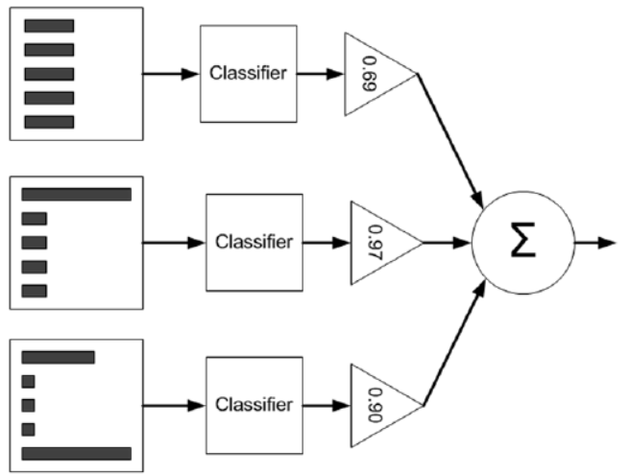
AdaBoost
AdaBoost
自适应性：前一个基分类器分错的样本会调节权重得到加强，加权后的全体样本再次被用来训练下一个基分类器。同时，在每一轮中加入一个新的弱分类器，直到达到某个预定的足够小的错误率或达到预先指定的最大迭代次数。
每一个训练样本都被赋予一个权重，表明它被某个基分类器选入训练集的概率。

Slide 29
AdaBoost
给定一个训练数集:
，其中y_{i}属于标记集合{-1，+1}
步骤1. 初始化训练数据的权值分布，每一个训练样本最开始时都被赋予相同的权重:1/m
步骤2.进行多轮迭代，用t=1，2，...，T表示迭代的轮数
(1) 使用具有权值分布的训练数据集学习，得到基分类器：

Slide 30
AdaBoost
(2) 计算 在训练数据集上的分类误差率：
误差率是被误分类样本的权值之和
(3) 计算 系数， 表示 在最终分类器中的重要程度（权重系数）
(4) 更新训练数据集的权值分布，用于下轮迭代

Slide 31
AdaBoost
误分类样本权值增大，正确分类样本权值减小
对于正确分类的样本：
对于错误分类的样本：
步骤2重复T次，得到T个弱分类器。
步骤3. 组合各个弱分类器：
从而得到最终的强分类器，如下：

Slide 32
AdaBoost illustration
弱分类器1

Slide 33
AdaBoost illustration
权重增大

Slide 34
AdaBoost illustration
弱分类器 2

Slide 35
AdaBoost illustration
权重增大

Slide 36
AdaBoost illustration
弱分类器 3

Slide 37
AdaBoost illustration
最后的分类器是所有弱分类器的组合

Slide 38
AdaBoost 举例
给定一个训练样本，用Adaboost算法学习一个强分类器。
序 号 1 2 3 4 5 6 7 8 9 10
X 0 1 2 3 4 5 6 7 8 9
Y 1 1 1 -1 -1 -1 1 1 1 -1
迭代过程1
当m=1，在权值分布为D₁的训练数据集上，经过计算得：
阈值v=2.5时，误差率为0.3；v=5.5时，误差率为0.4；v=8.5时为0.3。
建立第一个基本分类器：
则得到G₁（x）在训练集上的误差率：
计算该误差率的权重系数：
更新训练数据的权值分布。该轮迭代后得到各个数据新的权值分布D₂ =（0.0715，0.0715，0.0715，0.0715，0.0715，0.0715，0.1666，0.1666，0.1666，0.0715）

Slide 39
AdaBoost 举例
分类函数 f₁(x)=α₁×G₁(x)=0.4236×G₁(x)：
迭代过程2
当m=2，在权值分布为 D₂ =（0.0715，0.0715，0.0715，0.0715，0.0715，0.0715，0.1666，0.1666，0.1666，0.0715）的训练数据上，经过计算知阈值v=8.5时误差率最低，则第二个基本分类器为：
则得到G₂（x）在训练集上的误差率：
计算该误差率的
更新训练数据的权值分布。该轮迭代后得到各个数据新的权值分布D3 =（0.0455，0.0455，0.0455，0.1667，0.1667，0.1667，0.1060，0.1060，0.1060，0.0455）

Slide 40
AdaBoost 举例
分类函数：f₂(x)= 0.4236×G₁(x)+0.6496×G₂(x)
迭代过程3
当m=3，在权值分布为 D3 =（0.0455，0.0455，0.0455，0.1667，0.1667，0.1667，0.1060，0.1060，0.1060，0.0455）的训练数据上，经过计算知阈值v=5.5时误差率最低，则第三个基本分类器为：
在则得到G3（x）在训练集上的误差率：
计算该误差率的权重系数：
更新训练数据的权值分布。该轮迭代后得到各个数据新的权值分布D4 =（0.125，0.125，0.125，0.102，0.102，0.102，0.065，0.065，0.065，0.125）

Slide 41
AdaBoost 举例
分类函数
得到的最终强分类器：

Slide 42
AdaBoost分类器实现
基本流程和功能实现
载入并整理样本数据集
设置初始化参数
循环次数、弱分类器存储、样本规模、样本权重矩阵
构造弱分类器
计算弱分类器的错误率及alpha
计算并更新权重向量
循环次数到？
结束训练
分类器应用

Slide 43
AdaBoost
AdaBoost算法特性
1）基学习器：决策树或其它；训练样本：加权样本；组合策略：加权决策
2）样本的权值更新公式
3）串行集成方法，训练速度快，适用面广
Bagging与Boosting的比较
Boosting主要关注降低偏差，因此Boosting能基于泛化性能相当弱的学习器构建出很强的集成；Bagging主要关注降低方差，因此它在不剪枝的决策树、神经网络等学习器上效用更为明显。
对于Bagging算法来说，并行地训练很多不同的分类器的目的就是降低这个方差，所以需要更多关注单个分类器的偏差问题，那么单个分类器需要较深的树或者不剪枝的树来提高其精度。而对于Boosting来说，每一步都会在上一轮的基础上更加拟合原数据，所以可以保证偏差（bias）,因而，对于每个基分类器来说，问题就在于如何选择variance更小的分类器，即更简单的分类器，所以通常选择了深度很浅的决策树。

Slide 44
Boosting算法
GBDT分类器

Slide 45
GBDT
CART回归树
CART回归树算法：
for j=1 to M #M为输入变量个数，遍历所有输入变量
for v in [sj] #遍历第j个变量的所有取值
以v为分隔点，将样本集划分为2个集合R1和R2，
并计算，
其中i为1~n，n为样本数量；其中c1为R1集合样本输出的 均值，c2为R2集合样本输出的均值
保存：
输出：

Slide 46
GBDT
CART回归树
CART回归树的应用：对于测试样本（x，y=？），输入x，依据x的每个输入变量值，根据V*进行定位，得到x所处的样本子集Rx（先用x的第1个变量值将样本集一分为二，然后，对x所在的子集，依据x第2个变量取值再次一分为二，依次类推，最后得到x所处的样本子集），最后计算输出：
，m表示Rx中样本数量，即x所处样本子集输出值的均值。
CART分类树
CART分类树与ID3类似，但是，特征选择策略采用：基尼系数
CART树都是二叉树
同样会采用剪枝策略和早熟策略

Slide 47
GBDT
GBDT基本概念
Gradient Boosting Decision Tree，梯度提升决策树。
GBDT是一个Boosting算法 ， Boosting算法将弱分类器集成成一个强分类器，相比于bagging，boosting算法中当前的分类器会受到之前的学习器的影响，比如adaboost当前学习器中样本的权重是前n轮学习器改变后的结果，比如GBDT中当前学习器要拟合东西是前n个学习器产生的残差。而bagging算法中每一个学习器都是相对独立的，不会受到其他学习器的影响。
GBDT 相当于 Gradient + Boosting Decision Tree
基于Gradient算法的Boosting学习器叫做GBM（Gradient Boosting Machine）,GBM可以选择不同的算法作为基学习器。当基学习器为决策树时称为GBDT。

Slide 48
GBDT
GBDT的基学习器
GBDT的基学习器是决策树，且是CART回归树，不管是分类问题还是回归问题，GBDT使用的都是CART回归树，不用ID3,C4.5或者CART分类树是因为，GBDT迭代的过程中要使用到梯度，所以要求基学习器的输出结果是一个连续值。
GBDT=G(gradient)+BDT
BDT:
不断的用决策树来拟合上一轮学习器误差，比如房价为1000，第一轮预测800，那么第二轮就要预测200，第二轮给的预测值是150，第三轮就要预测这个误差50.

Slide 49


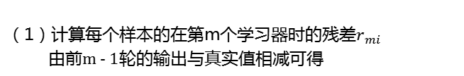
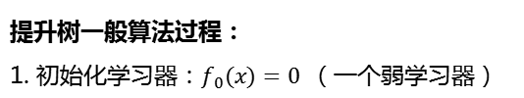
GBDT
BDT的一般学习过程
提升树一般算法过程： 1. 初始化学习器：$f_{0}(x)=0 （一个弱学习器）$
2. $m∈[1,M], 对于每一轮学习器：r_{mi}=y_{i}−f_{m−1}(x_{i})，i=1,2,...,N$
（1）计算每个样本的在第m个学习器时的残差$r_{mi}$
$由前m-1轮的输出与真实值相减可得$
（2）拟合残差$r_{mi}$ 学习一个新的回归树，这一轮得到的学习器$h_{m}(x)$
（3）更新总的学习器：$f_{m}(x)=f_{m−1}+h_{m}(x)$
3. 得到最终的集成学习器: $f_{M}(x)=\sum_{m=1}^{M}{h_{m}(x)}$
参考：GBDT模型和算法https://zhuanlan.zhihu.com/p/125193581

Slide 50
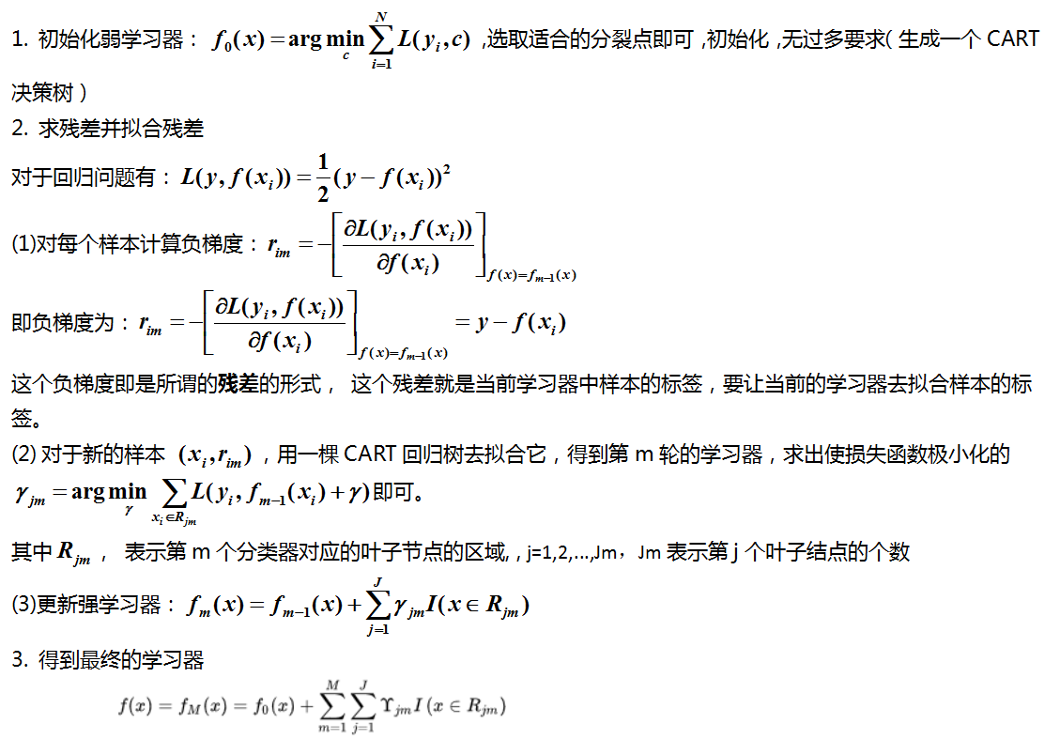
GBDT
GBDT回归模型和算法

Slide 51
GBDT
GBDT回归模型和算法

Slide 52
Boosting算法
XgBoost

Slide 53
XgBoost
XgBoost分类模型和算法
XGBoost是基于GBDT(Gradient Boosting Decision Tree) 改进而来的，是数据挖掘类竞赛中经常使用的一大利器。
xgboost的学习路径可以按照下面四个步骤来：
构造原始目标函数问题：xgboost目标函数包含损失函数和基于树的复杂度的正则项；
泰勒展开问题： 原始目标函数直接优化比较难，如何使用泰勒二阶展开进行近似；
树参数化问题：假设弱学习器为树模型，如何将树参数化，并入到目标函数中；这一步的核心就是要明白模型优化的核心就是优化参数，没有参数怎么训练样本，怎么对新样本进行预测呢？
如何优化化简之后的目标函数问题：优化泰勒展开并模型参数化之后的的目标函数，主要包含两个部分： 1）如何求得叶子节点权重 2）如何进行树模型特征分割

Slide 54






XgBoost
XgBoost回归模型和算法
XGBoost模型：${\hat{y}}_{i}=\sum_{k=1}^{T}{f_{k}(x_{i})},其中k表示第k个学习器；经过sigmoid函数输出$
学习模型：
目标函数：
泰勒展开：

Slide 55




XgBoost
XgBoost回归模型和算法
其中：
XgBoost目标函数：
优化目标：
1）叶子节点权值
2）特征分裂点
参考：XgBoost模型和算法https://zhuanlan.zhihu.com/p/290964953

Slide 56
集成学习
Stacking算法

Slide 57
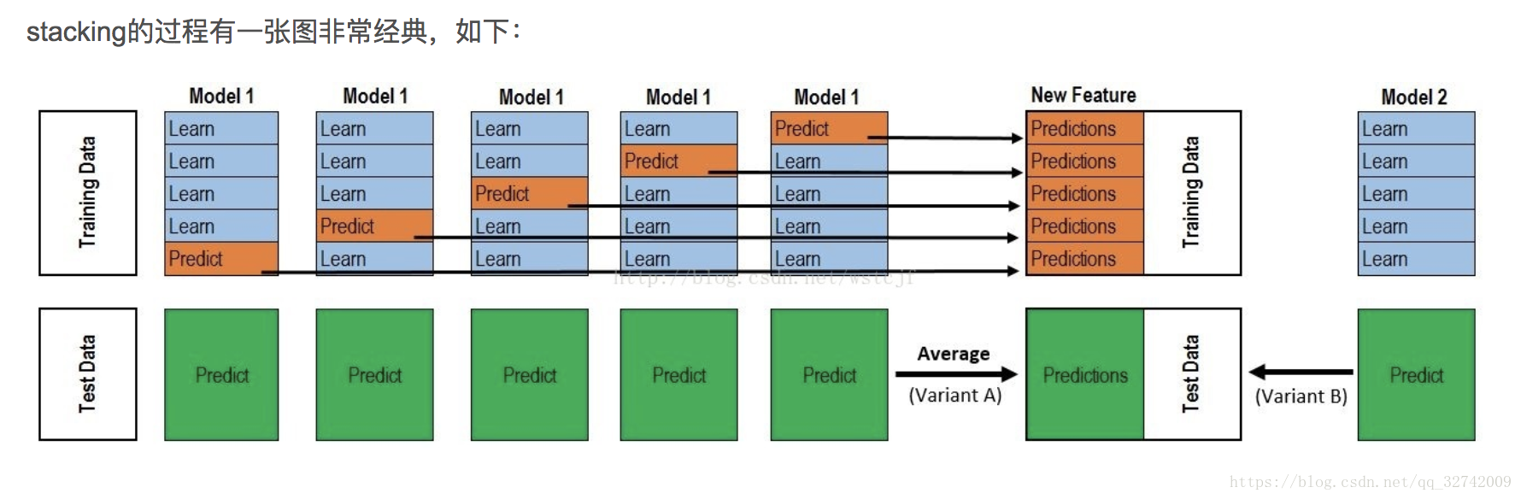
集成学习概述
Stacking
Stacking(有时候也称之为stacked generalization)是指训练一个模型用于组合(combine)其他各个模型。即首先我们先训练多个不同的模型，然后再以之前训练的各个模型的输出为输入来训练一个模型，以得到一个最终的输出。如果可以选用任意一个组合算法，那么理论上，Stacking可以表示上面提到的各种Ensemble方法。然而，实际中，我们通常使用单层logistic回归作为组合模型。

Slide 58
集成学习概述
Stacking流程
假设样本数据规模为N，分为训练集Ntrain和Ntest
采用交叉验证的方式训练次级（元）学习器
设定stacking的初、次级学习器的类型及初级的数量T
采用交叉验证的方式训练一个初级学习器
常采用LR模型
获取训练过程中弱分类器在验证集上的预测值和在测试集上的预测值
常采用不同的学习器
整理为新的训练集NewTrain和新的测试集NewTest（输出仍为实际输出值）

Slide 59
集成学习概述
Stacking算法说明
如前图所示，用一个基础模型进行5折交叉验证，如：用XGBoost作为基础模型Model1，5折交叉验证就是先拿出四折作为training data，另外一折作为testing data。
假设整个training set包含10000行数据，testing set包含2500行数据，那么每一次交叉验证其实就是对training set进行划分，在每一次的交叉验证中training data将会是8000行，tr_testing data是2000行。
① 每一次的交叉验证包含两个过程，1. 基于training data训练模型；2. 基于training data训练生成的模型对tr_testing data进行预测。在整个第一次的交叉验证完成之后，将会得到关于当前tr_testing data的预测值，这将会是一个一维2000行的数据，记为a1。注意！在这部分操作完成后，还要对testing set进行预测，这个过程会生成2500个预测值，这部分预测值将会作为下一层模型testing data的一部分，记为b1。

Slide 60
集成学习概述
Stacking算法说明
②因为进行的是5折交叉验证，所以以上提及的过程将会进行五次，最终会生成针对testing set数据预测的5列2000行的数据a1,a2,a3,a4,a5，对testing set的预测会是5列2500行数据b1,b2,b3,b4,b5。
③在完成对Model1的整个步骤之后，就会发现a1,a2,a3,a4,a5其实就是对原来整个training set的预测值，将他们拼凑起来，会形成一个10000行一列的矩阵，记为A1。而b1,b2,b3,b4,b5就是在testing set的测试数据，将b1~b5的各部分相加取平均值，得到一个2500行一列的矩阵，记为B1。
以上就是stacking中一个模型的完整流程，stacking中同一层通常包含多个模型，假设还有Model2: LR，Model3：RF，Model4: GBDT，Model5：SVM，对于这四个模型，重复以上的步骤，在整个流程结束之后，可以得到新的A2,A3,A4,A5,B2,B3,B4,B5矩阵。

Slide 61
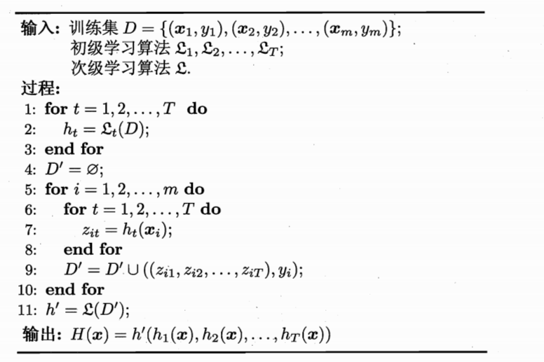
集成学习概述
Stacking算法说明
④在此之后，把A1,A2,A3,A4,A5并列合并得到一个10000行五列的矩阵作为training data，B1,B2,B3,B4,B5并列合并得到一个2500行五列的矩阵作为testing data。让下一层的模型，基于他们进一步训练。注意，此时新的样本数据中输入是上一层模型预测的输出值，输出还是原始数据中的输出值。

Slide 62
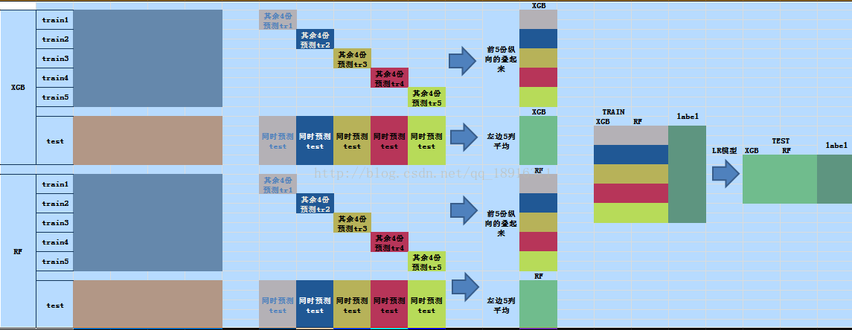
集成学习概述
XGB模型，把train分train1~train5,共5份，用其中4份预测剩下的那份,同时预测test数据，这样的过程做5次,生成5份train（原train样本数/5）数据和5份test数据。然后把5份预测的train数据纵向叠起来，把test预测的结果做平均。
RF模型和XGB模型一样，再来一次。这样就生成了2份train数据和2份test数据（XGB重新表达的数据和RF重新表达的数据），然后用LR模型，进一步做融合，得到最终的预测结果。

Slide 63
集成学习概述
Stacking算法特性
1）2级基学习器；交叉验证；组合策略：通过次级学习器组合
2）初级学习器的类型和数量的选择
3）串并结合的集成方法，学习性能好
单一模型学习
集成学习
深度学习
深度集成学习

